Slide 1
ALFABETIZZAZIONE DIGITALE
Prof. Sebastiano Scordo

Slide 2
PERCHÈ SEGUIRE UN CORSO DI ALFABETIZZAZIONE DIGITALE?
Il corso di alfabetizzazione digitale è progettato per fornire a chiunque, indipendentemente dal livello di partenza, le competenze di base necessarie per utilizzare in modo efficace i dispositivi e i servizi digitali.

Slide 3
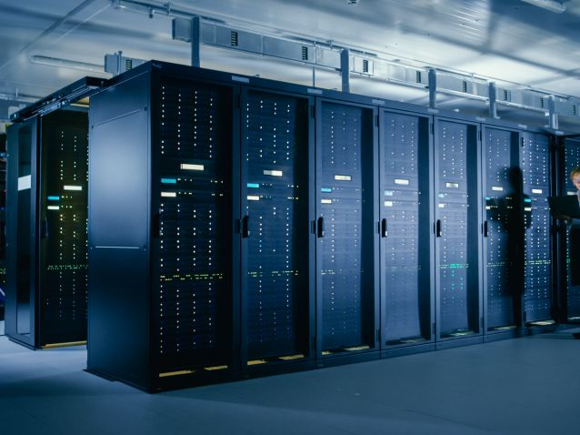
COSA IMPAREREMO INSIEME?
COS’ È L’ INFORMATICA
CENNI STORICI SULL’ EVOLUZIONE DEI CALCOLATORI
DISTINZIONE DEI DIVERSI TIPI DI CALCOLATORI
PERIFERICHE E COMPONENTI
COM’ È FATTO E COME FUNZIONA IL COMPUTER
HARDWARE E SOFTWARE
SOFTWARE DI BASE, IL SISTEMA OPERATIVO
INTERNET, COSA SONO E COME FUNZIONANO LE RETI
BUONE NORME SULL’ UTILIZZO DEI DISPOSITIVI INFORMATICI
SICUREZZA SUL WEB
MALWARE, VIRUS E TUTELA DELLE PROPRIE INFORMAZIONI
UTILIZZO DEI SOFTWARE APPLICATIVI PIÚ UTILIZZATI (WORD, EXCEL, POWER POINT)

Slide 4
DEFINIZIONE: L‘ informatica è la scienza che si occupa dell'elaborazione automatica dell'informazione. In parole più semplici, è la disciplina che studia come raccogliere, organizzare, conservare, elaborare e trasmettere dati utilizzando sistemi informatici, come i computer.
Cos’è l’ informatica?

Slide 5
CENNI STORICI
I primi calcolatori meccanici
Pascalina (1642): Inventata da Blaise Pascal, era in grado di eseguire addizioni e sottrazioni. Un primo passo verso l'automatizzazione dei calcoli.
Macchina di Leibniz (1673): Un'evoluzione della Pascalina, in grado di eseguire anche moltiplicazioni e divisioni.
Macchina analitica di Babbage (1837): Considerata il primo computer a programma generalizzato, anche se mai realizzata fisicamente. Babbage e la sua collaboratrice Ada Lovelace gettarono le basi per la programmazione moderna.
L'era elettronica
Colossus (1944): Utilizzato dagli inglesi durante la Seconda Guerra Mondiale per decifrare i codici tedeschi, il Colossus è considerato uno dei primi computer elettronici.
ENIAC (1945): Electronic Numerical Integrator and Computer, era un enorme calcolatore utilizzato per scopi militari. Richiedeva intere stanze e consumava una quantità enorme di energia.
UNIVAC I (1951): Il primo computer commerciale, utilizzato per il censimento degli Stati Uniti.
IBM 360 (1964): Un sistema modulare che ha standardizzato l'architettura dei computer, rendendoli più accessibili a un pubblico più ampio.
L'avvento dei personal computer
Altair 8800 (1975): Uno dei primi microcomputer a essere venduto in kit, dando il via all'era del fai da te.
Apple II (1977): Un computer personale di grande successo, che ha contribuito a diffondere l'informatica nelle case.
IBM PC (1981): Ha definito lo standard de facto per i personal computer, dando vita a un'industria fiorente.

Slide 6
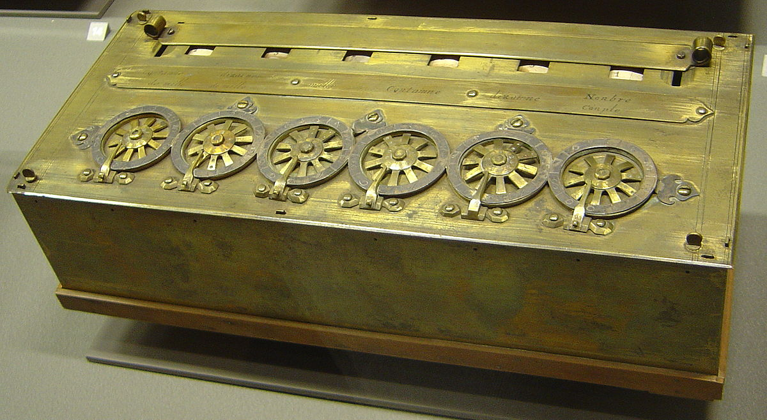
La Pascalina
1642
La Pascalina rappresenta un punto di svolta nella storia del calcolo. Fu uno dei primi tentativi di automatizzare le operazioni matematiche, anticipando di secoli lo sviluppo dei moderni computer. Sebbene limitata nelle sue funzionalità rispetto ai calcolatori odierni, la Pascalina dimostrò che era possibile costruire macchine in grado di eseguire calcoli in modo automatico.

Slide 7
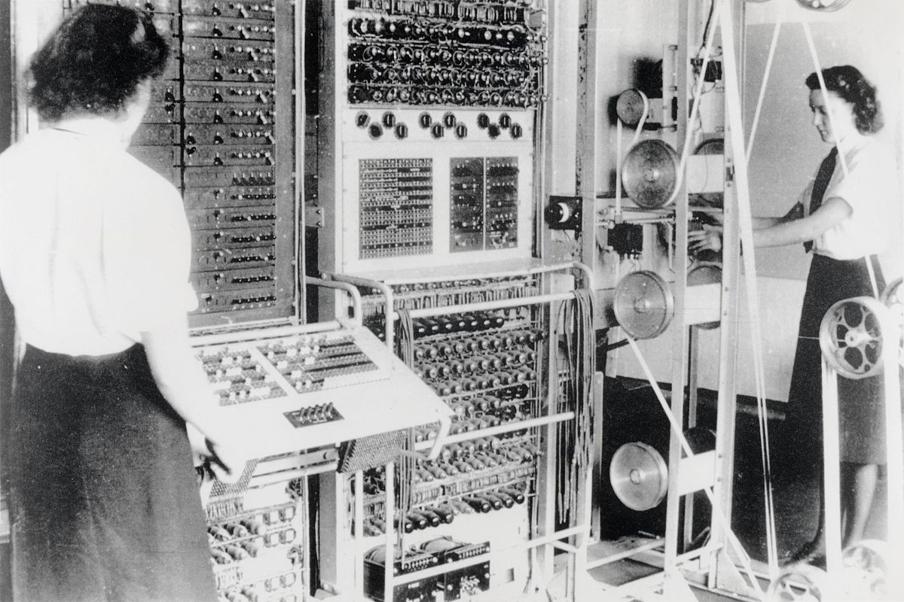
Colossus
1944
Certamente! Il Colossus è stato uno dei primi computer elettronici programmabili della storia, un vero e proprio pioniere dell'informatica.
A cosa serviva?
Venne sviluppato in gran segreto durante la Seconda Guerra Mondiale dalla Gran Bretagna, con l'obiettivo principale di decifrare i messaggi codificati dalla macchina tedesca Lorenz SZ 40/42, utilizzata per le comunicazioni strategiche tra i comandi militari nazisti.

Slide 8
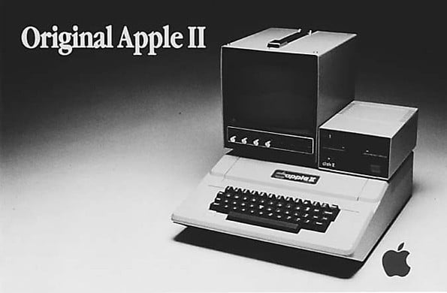
Apple II
1977
Apple II (1977): Un computer personale di grande successo, che ha contribuito a diffondere l'informatica nelle case.

Slide 9
Quanti e quali tipi di computer conosciamo?

Slide 10
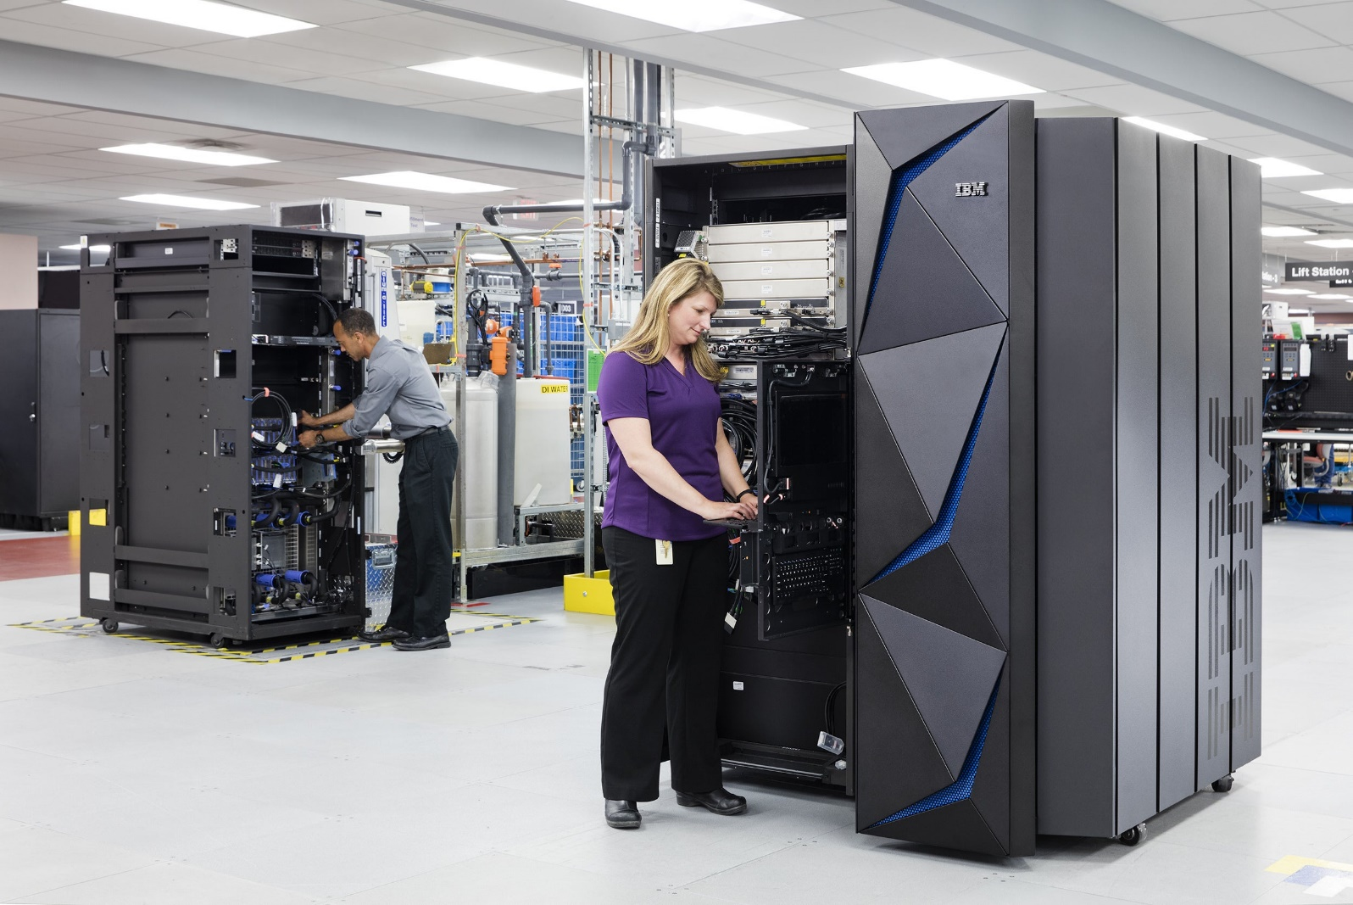
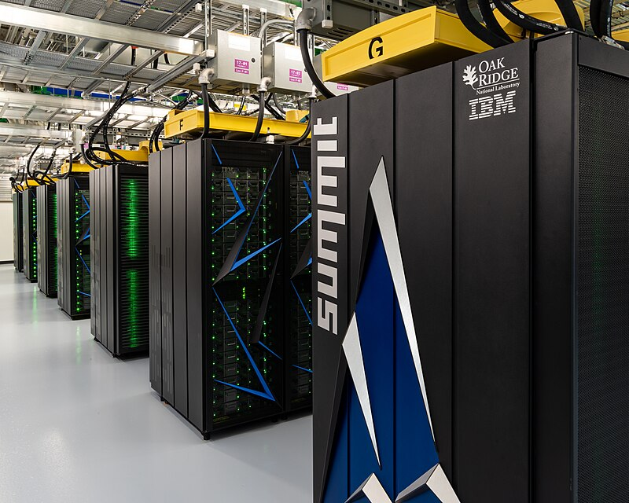
SUPER COMPUTER
Dimensioni: Molto grandi, spesso occupano intere stanze o edifici.
Potenza: Estremamente potenti, in grado di eseguire trilioni di calcoli al secondo.
Utilizzo: Ricerca scientifica, previsioni meteorologiche, simulazioni, e altre attività che richiedono un'elevata potenza di calcolo.
Esempi: Cray, IBM Summit, Fugaku.
MAINFRAME
Dimensioni: Grandi, spesso occupano intere stanze.
Potenza: Molto potenti, in grado di gestire numerosi utenti e attività contemporaneamente.
Utilizzo: Grandi aziende, data warehousing, elaborazione di transazioni.
Esempi: IBM z Systems, Unisys ClearPath.

Slide 11
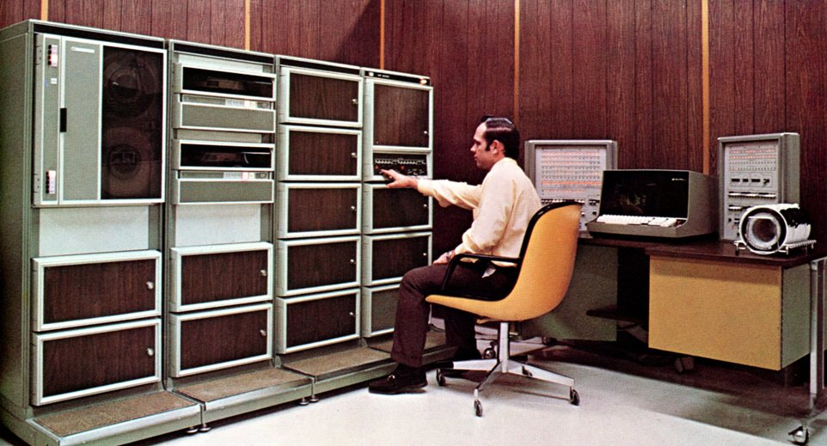
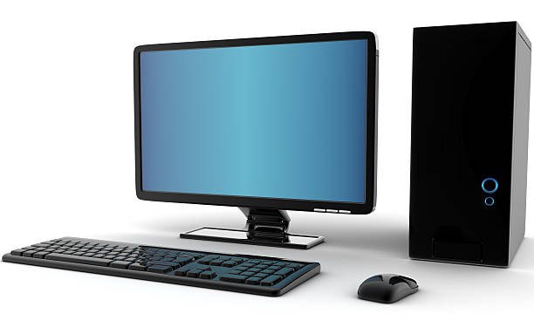
MINICOMPUTER
Dimensioni: Più piccoli dei mainframe, ma più grandi dei microcomputer.
Potenza: Potenti, ma non quanto i mainframe.
Utilizzo: Piccole e medie imprese, applicazioni specifiche.
Esempi: HP 3000, Digital Equipment Corporation VAX (storici).
MICROCOMPUTER
Dimensioni: Piccoli, tipicamente desktop o laptop.
Potenza: Variabile, da bassa a molto alta.
Utilizzo: Uso personale, educativo, intrattenimento, e attività generiche.
Esempi: PC desktop, laptop, tablet, smartphone.

Slide 12
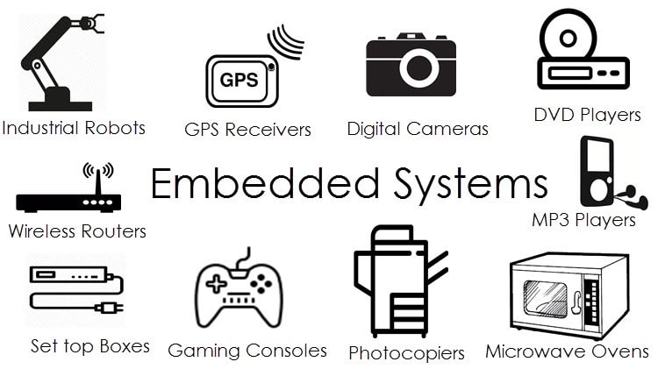
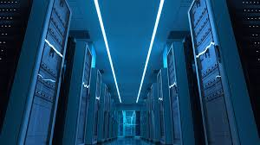
Altre Categorie
Workstation: Computer ad alte prestazioni utilizzati per applicazioni grafiche e di progettazione.
Server: Computer utilizzati per fornire servizi a altri computer in rete (web server, mail server, ecc.).
Embedded system: Computer integrati in dispositivi elettronici (automobili, elettrodomestici, ecc.).

Slide 13
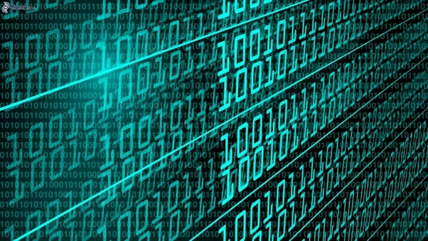
Rappresentazione delle informazioni

Slide 14
Immagina il computer come un cervello elettronico. Per poter "pensare" e "elaborare", ha bisogno di un linguaggio che possa comprendere. Questo linguaggio è costituito da una sequenza di 0 e 1, chiamati bit. Ogni bit è come un piccolo interruttore che può essere acceso (1) o spento (0).
Perché tutto è rappresentato in bit?
Semplicità: I circuiti elettronici sono progettati per lavorare con segnali elettrici che possono assumere solo due stati: acceso o spento.
Efficienza: La rappresentazione binaria permette di eseguire calcoli e manipolare dati in modo molto efficiente.
Universalità: Qualsiasi tipo di informazione, da un semplice numero a una complessa immagine, può essere rappresentata utilizzando combinazioni di 0 e 1.
Cos'è la rappresentazione delle informazioni?

Slide 15
Codifica: Per poter rappresentare un'informazione, come una lettera, un numero o un colore, è necessario tradurla in una sequenza di bit. Questo processo è chiamato codifica. Esistono diversi sistemi di codifica, come l'ASCII per i caratteri e i sistemi RGB per i colori.
Unità di misura:
Bit: L'unità di misura più piccola, può assumere solo due valori: 0 o 1.
Byte: Un gruppo di 8 bit, utilizzato per rappresentare un carattere.
Kilobyte, Megabyte, Gigabyte, Terabyte: Multiple del byte, utilizzate per indicare quantità maggiori di dati.
Come vengono rappresentate le informazioni?

Slide 16
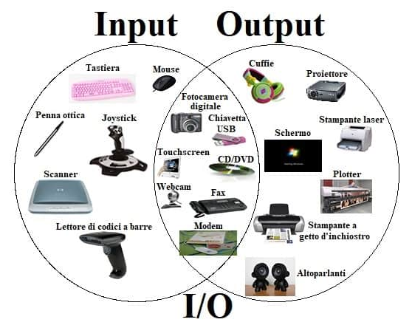
Le periferiche
Sono tutti quei dispositivi esterni che si connettono al computer per permettergli di interagire con il mondo esterno. Pensale come le "estensioni" del computer che servono per immettere dati (input) o per visualizzare i risultati (output).

Slide 17
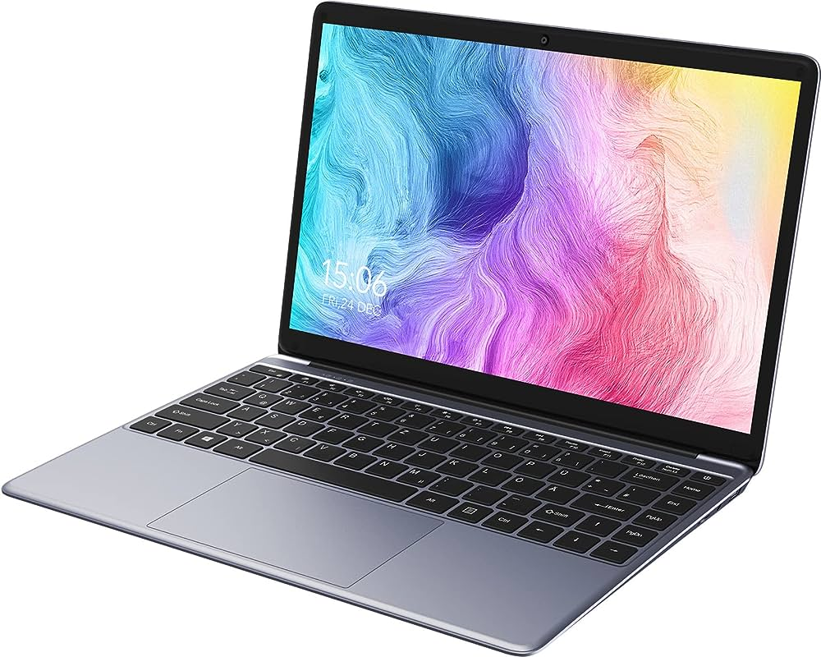
Tipi di periferiche:
Periferiche di input: Servono per inserire dati nel computer. Esempi comuni sono:
  Tastiera: Per scrivere testi e comandi.
  Mouse: Per spostare il cursore sullo schermo e selezionare elementi.
  Scanner: Per digitalizzare immagini e documenti.
  Microfono: Per registrare audio.
  Joystick, gamepad: Per giocare ai videogiochi.
  Webcam: Per acquisire video.
Periferiche di output: Servono per mostrare i risultati dell'elaborazione dei dati. Esempi comuni sono:
  Monitor: Per visualizzare testi, immagini e video.
  Stampante: Per stampare documenti su carta.
  Casse: Per riprodurre suoni.
  Proiettore: Per visualizzare contenuti su uno schermo più grande.
Periferiche di input/output: Possono svolgere entrambe le funzioni. Esempi comuni sono:
  Touchscreen: È sia un dispositivo di input (per toccare lo schermo) che di output (per visualizzare le informazioni).
  Scheda di rete: Permette di connettere il computer a una rete e scambiare dati.
Altre classificazioni:
Interne: Sono all'interno del computer (es: scheda audio).
Esterne: Si collegano al computer tramite cavi (es: stampante).
Wireless: Si connettono senza fili (es: mouse wireless).

Slide 18
Cosa c’è dentro la scatola?

Slide 19
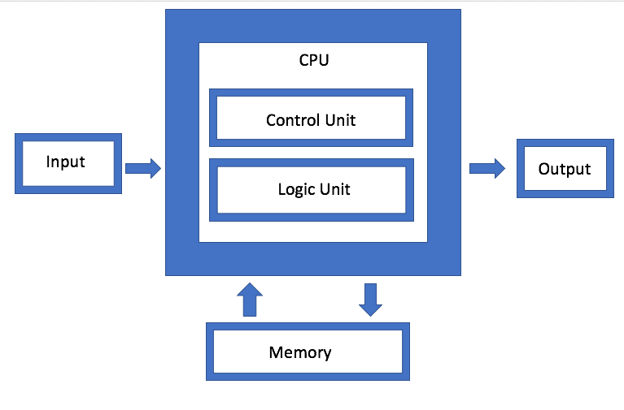
Schema di Von Neumann
Lo schema di von Neumann è un modello concettuale che descrive l'architettura di base di un computer digitale. Pensalo come un "disegno" che spiega come sono organizzati i componenti principali di un computer e come interagiscono tra loro.

Slide 20
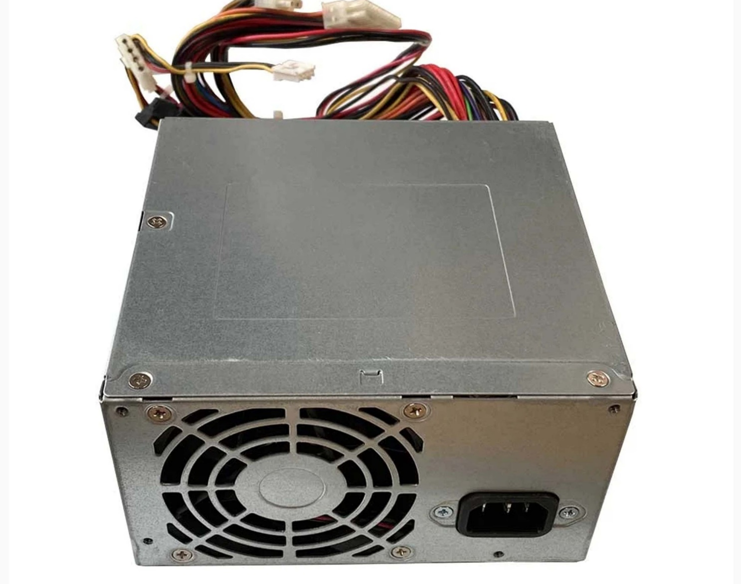
ALIMENTATORE
L'Alimentatore: Il Cuore Energetico del Tuo Computer
L'alimentatore, o PSU (Power Supply Unit), è un componente essenziale di un computer. È come il cuore di un organismo vivente: fornisce l'energia elettrica necessaria per far funzionare tutti gli altri componenti del sistema.
Cosa Fa un Alimentatore?
Conversione dell'Energia: L'energia elettrica che arriva dalla presa a muro è in corrente alternata (AC) e a una tensione elevata. L'alimentatore converte questa energia in corrente continua (DC) a tensioni più basse, necessarie per alimentare i componenti del computer come la CPU, la RAM, la scheda grafica e i dischi rigidi.
Distribuzione dell'Energia: Oltre a convertire l'energia, l'alimentatore la distribuisce ai vari componenti del computer attraverso diversi cavi e connettori.
Caratteristiche Importanti di un Alimentatore:
Potenza: Misurata in watt (W), indica la quantità massima di energia che l'alimentatore può fornire. Un alimentatore con una potenza adeguata è fondamentale per evitare sovraccarichi e guasti.
Efficienza: Misurata in percentuale, indica quanto dell'energia assorbita dalla rete viene effettivamente utilizzata dai componenti del computer. Alimentatori con certificazioni come 80 Plus sono più efficienti e consumano meno energia.
Modularità: Gli alimentatori modulari consentono di collegare solo i cavi necessari, riducendo l'ingombro all'interno del case e migliorando il flusso d'aria.
Protezioni: Un buon alimentatore è dotato di diverse protezioni per prevenire danni ai componenti del computer in caso di sovraccarichi, cortocircuiti o sbalzi di tensione.

Slide 21
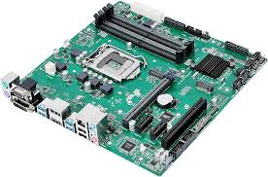
LA SCHEDA MADRE
La scheda madre, o motherboard, è il componente principale di un computer che collega e fa comunicare tutti gli altri componenti hardware. Pensala come una grande base su cui vengono montati e collegati tutti gli altri pezzi del puzzle: processore, RAM, schede video, hard disk e così via.
A cosa serve la scheda madre?
Collegamento: La scheda madre fornisce i connettori e i circuiti necessari per collegare fisicamente tutti i componenti del computer.
Comunicazione: Attraverso i suoi bus e chipset, la scheda madre permette lo scambio di dati tra i vari componenti, consentendo al computer di funzionare come un unico sistema integrato.
Espansione: La scheda madre dispone di slot e porte che consentono di aggiungere componenti aggiuntivi, come schede video, schede di rete o schede audio.
Componenti principali di una scheda madre:
Socket: È l'alloggiamento in cui viene inserito il processore.
Slot RAM: Sono gli slot in cui vengono inserite le banchi di memoria RAM.
Slot di espansione: Permettono di inserire schede aggiuntive, come schede video o schede di rete.
Chipset: È un circuito integrato che controlla la comunicazione tra i vari componenti della scheda madre.
BIOS: Un chip non volatile che contiene le istruzioni di avvio del computer.

Slide 22
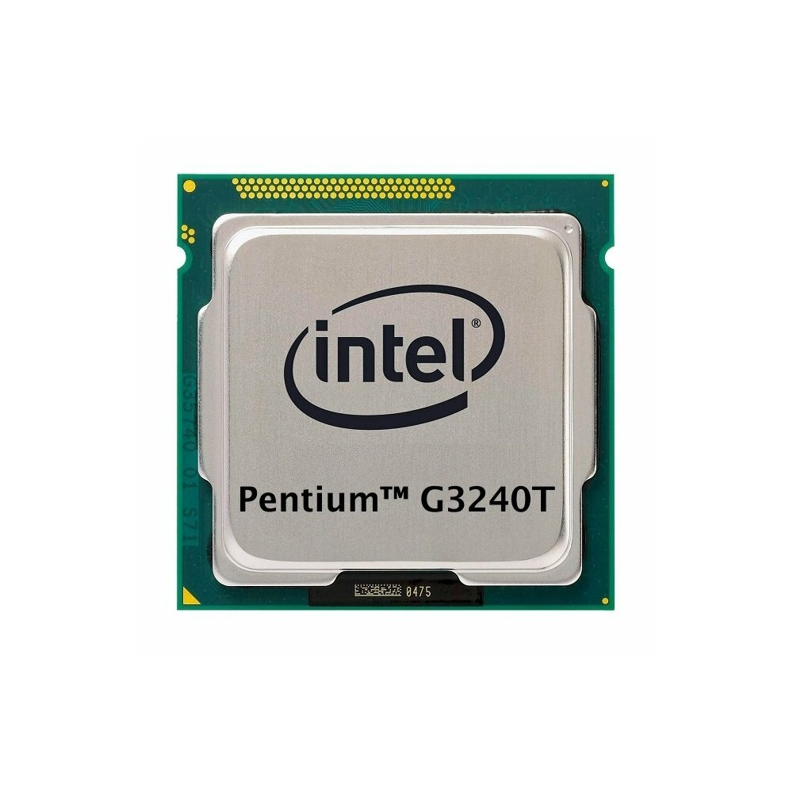
Immagina il processore come il cervello di un computer. È il componente elettronico che esegue le istruzioni contenute nei programmi, effettuando i calcoli e le operazioni necessarie per far funzionare il tuo dispositivo. In altre parole, è grazie al processore che il tuo computer può svolgere qualsiasi compito, dal semplice avvio di un programma alla risoluzione di complessi calcoli matematici.
Come Funziona un Processore?
Istruzioni: Le istruzioni che il processore deve eseguire sono contenute nei programmi installati sul computer. Queste istruzioni sono scritte in un linguaggio che il processore può capire, chiamato linguaggio macchina.
Ciclo di Esecuzione: Il processore segue un ciclo continuo di operazioni: preleva un'istruzione dalla memoria, la decodifica per capirne il significato e poi la esegue. Questo ciclo si ripete in modo estremamente rapido, milioni di volte al secondo.
Unità Aritmetico-Logica (ALU): È la parte del processore che effettua i calcoli matematici e le operazioni logiche.
Unità di Controllo: Coordina tutte le attività del processore, gestendo il flusso delle istruzioni e dei dati.
Registri: Sono piccole memorie interne al processore utilizzate per memorizzare temporaneamente i dati durante l'esecuzione delle istruzioni.
Caratteristiche Importanti di un Processore:
Frequenza di Clock: Misura la velocità con cui il processore esegue le istruzioni, espressa in Hertz (Hz). Una frequenza più alta indica un processore più veloce.
Numero di Core: Rappresenta il numero di unità di elaborazione indipendenti all'interno del processore. Più core ci sono, maggiore è la capacità di eseguire più compiti contemporaneamente.
Cache: È una piccola memoria molto veloce, situata all'interno del processore, utilizzata per memorizzare temporaneamente i dati e le istruzioni più frequentemente utilizzati, accelerando così l'accesso a questi dati.
Architettura: Riguarda la struttura interna del processore e le tecnologie utilizzate per la sua realizzazione.
Perché è Importante Scegliere un Buon Processore?
La scelta del processore è fondamentale quando si acquista un computer, poiché influisce direttamente sulle prestazioni complessive del sistema. Un processore più potente permette di eseguire programmi più complessi, di gestire multitasking in modo più efficiente e di ottenere una maggiore reattività del sistema.
IL PROCESSORE O CPU

Slide 23
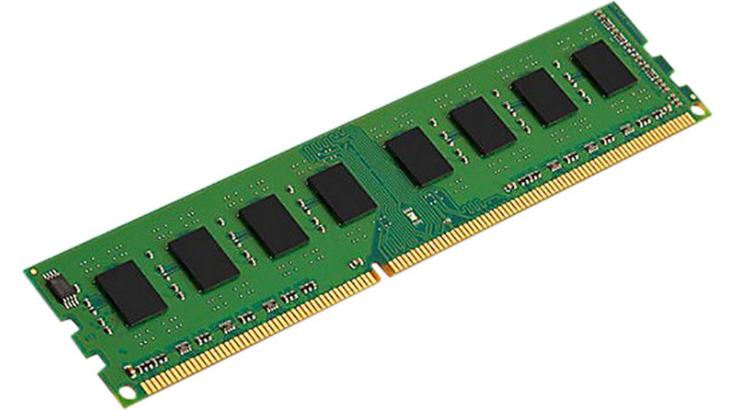
MEMORIA RAM
RAM: La Memoria a Breve Termine del Tuo Computer
La RAM, acronimo di Random Access Memory (Memoria ad Accesso Casuale), è un tipo di memoria volatile essenziale per il funzionamento di un computer. Puoi immaginarla come la scrivania su cui lavoriamo mentre usiamo il computer: è lo spazio dove vengono temporaneamente memorizzati i dati e le istruzioni che il processore sta attualmente utilizzando.
A Cosa Serve la RAM?
Esecuzione dei Programmi: Quando avvii un programma, parte del suo codice e dei dati necessari vengono caricati dalla memoria di massa (hard disk, SSD) nella RAM. Questo permette al processore di accedervi molto più velocemente, rendendo l'esecuzione del programma fluida.
Multitasking: Se apri più programmi contemporaneamente, ciascuno di essi occuperà una porzione di RAM. Più RAM hai, più programmi puoi tenere aperti senza rallentamenti.
Buffer: La RAM funge anche da buffer per le operazioni di input/output, ad esempio quando copi un file da una chiavetta USB al tuo computer.
Caratteristiche Principali della RAM:
Volatilità: La RAM è una memoria volatile, ovvero i dati in essa contenuti vengono cancellati quando spegni il computer o quando si verifica un'interruzione di corrente.
Velocità: La RAM è molto più veloce della memoria di massa, permettendo al processore di accedere ai dati in tempi brevissimi.
Costo: La RAM è generalmente più costosa della memoria di massa, ma è essenziale per garantire le prestazioni del computer.
Perché è Importante Avere Abbastanza RAM?
Migliori Prestazioni: Una quantità di RAM adeguata permette al computer di eseguire più programmi contemporaneamente senza rallentamenti e di rispondere più rapidamente ai comandi.
Prevenzione dei Blocchi: Se la RAM è insufficiente, il computer potrebbe andare in difficoltà e bloccarsi, costringendoti a chiudere alcuni programmi per liberare risorse.

Slide 24
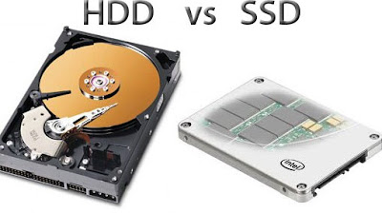
LA MEMORIA DI MASSA
La memoria di massa è come un grande magazzino digitale dove il tuo computer conserva tutti i tuoi dati in modo permanente. A differenza della RAM, che è una memoria volatile e perde i dati quando spegni il computer, la memoria di massa conserva le informazioni anche quando il dispositivo è spento.
A cosa serve la memoria di massa?
Archiviare dati: Tutti i tuoi file, documenti, foto, video, musica e programmi sono memorizzati nella memoria di massa.
Caricare programmi: Quando avvii un programma, il computer lo carica dalla memoria di massa nella RAM per poterlo eseguire.
Salvare i progressi: Quando salvi un documento o un gioco, stai in realtà salvando i dati nella memoria di massa.
Tipi di memoria di massa:
Hard disk (HDD): È il tipo di memoria di massa più tradizionale, costituito da dischi magnetici che ruotano ad alta velocità. Offre grandi capacità di storage a un costo contenuto, ma è più lento degli SSD.
Solid State Drive (SSD): Utilizza la memoria flash, la stessa tecnologia delle chiavette USB. Gli SSD sono molto più veloci degli HDD, offrono tempi di accesso ai dati più rapidi e sono più resistenti agli urti.
Chiavette USB: Sono dispositivi di memoria di massa esterni, portatili e facili da usare.
Schede SD: Utilizzate principalmente in dispositivi mobili come smartphone e fotocamere.
Hard disk esterni: Dispositivi di memoria di massa esterni con capacità molto elevate, ideali per fare backup o per trasportare grandi quantità di dati.
Cloud storage: Servizi online come Google Drive, Dropbox e OneDrive che ti permettono di archiviare i tuoi dati su server remoti, accessibili da qualsiasi dispositivo connesso a Internet.

Slide 25
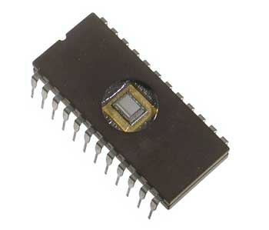
MEMORIA ROM
ROM è l'acronimo di Read Only Memory, ovvero Memoria a Sola Lettura. A differenza della RAM, che è volatile e perde i dati quando spegni il computer, la ROM è non volatile, il che significa che conserva le informazioni anche quando non c'è corrente elettrica.
A cosa serve la ROM?
La ROM contiene le istruzioni di base necessarie per avviare il computer. Queste istruzioni, chiamate firmware, sono scritte nel momento in cui la ROM viene prodotta e non possono essere modificate dall'utente.
Caratteristiche principali della ROM:
Non volatile: I dati memorizzati nella ROM non vengono cancellati quando spegni il computer.
Sola lettura: Come suggerisce il nome, i dati nella ROM possono essere solo letti, non scritti.
Velocità: La ROM è generalmente più lenta della RAM, ma sufficientemente veloce per le operazioni di avvio del sistema.
Tipi di ROM:
Esistono diversi tipi di ROM, tra cui:
ROM mascherata: Il contenuto viene definito durante il processo di produzione e non può essere modificato successivamente.
PROM (Programmable Read Only Memory): Può essere programmata una sola volta dall'utente.
EPROM (Erasable Programmable Read Only Memory): Può essere cancellata e riprogrammata utilizzando una luce ultravioletta.
EEPROM (Electrically Erasable Programmable Read Only Memory): Può essere cancellata e riprogrammata elettricamente.

Slide 26
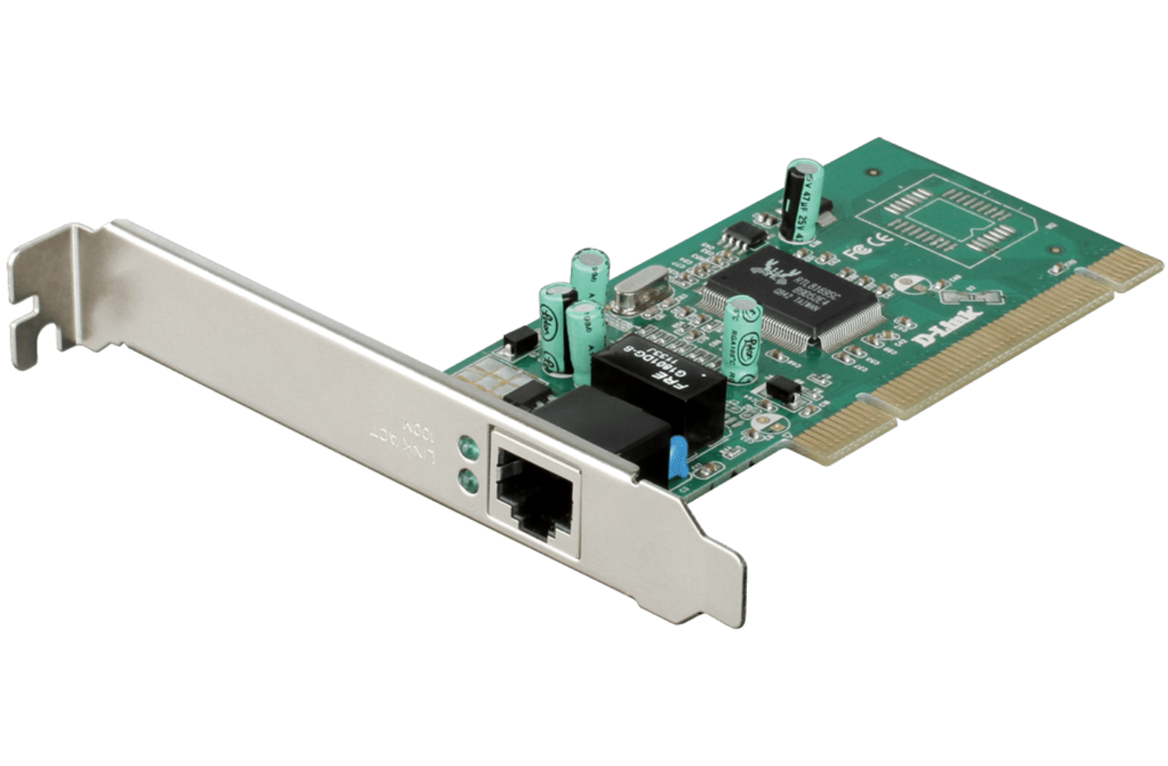
SCHEDE AGGIUNTIVE
Le schede aggiuntive sono componenti hardware che si inseriscono in appositi slot sulla scheda madre, permettendo di espandere le funzionalità del tuo computer. Sono come dei moduli aggiuntivi che puoi installare per personalizzare il tuo PC e adattarlo alle tue esigenze specifiche.
A cosa servono le schede aggiuntive?
Migliorare le prestazioni: Le schede grafiche, ad esempio, sono fondamentali per giocare a videogiochi con impostazioni grafiche elevate o per lavorare con applicazioni grafiche professionali.
Aggiungere funzionalità: Le schede di rete wireless permettono di connettersi a internet senza fili, mentre le schede audio offrono una qualità audio superiore.
Espandere le porte: Se hai bisogno di più porte USB, puoi installare una scheda di espansione USB.
Tipi di schede aggiuntive:
Schede video: Dedicata alla grafica, essenziale per i videogiocatori e i professionisti del settore grafico.
Schede di rete: Permettono di connettere il computer a una rete locale o a internet. Possono essere cablate o wireless.
Schede audio: Migliorano la qualità del suono in uscita e in entrata.
Schede TV: Consentono di sintonizzare e visualizzare canali televisivi sul computer.
Schede di acquisizione: Utilizzate per acquisire video da telecamere o da altre fonti.
Schede di espansione: Offrono porte aggiuntive, come USB, SATA o PCIe.

Slide 27
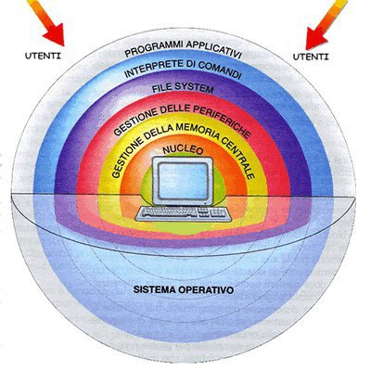
IL SISTEMA OPERATIVO
Il sistema operativo è come il direttore d'orchestra di un'orchestra: coordina tutte le parti di un computer, assicurandosi che lavorino insieme in armonia. È il software di base che gestisce le risorse hardware e software del tuo computer, fornendo un'interfaccia che ti permette di interagire con la macchina.
A cosa serve un sistema operativo?
Gestisce le risorse: Il sistema operativo si occupa di gestire la memoria, il processore, i dispositivi di input/output (come tastiera, mouse, schermo) e le periferiche (stampanti, scanner, ecc.).
Fornisce servizi: Offre servizi di base come la gestione dei file, la creazione di cartelle, l'esecuzione di programmi e la stampa.
Crea un'interfaccia: Fornisce un'interfaccia utente (GUI) che ti permette di interagire con il computer in modo intuitivo, utilizzando il mouse e la tastiera.
Eseguire programmi: Il sistema operativo crea un ambiente in cui i programmi possono essere eseguiti.
Esempi di sistemi operativi:
Windows: Il sistema operativo più diffuso per i computer desktop e laptop.
macOS: Il sistema operativo dei computer Apple.
Linux: Un sistema operativo open-source disponibile in molte distribuzioni diverse (come Ubuntu, Fedora, Debian).
Android: Il sistema operativo più utilizzato per smartphone e tablet.
iOS: Il sistema operativo per iPhone e iPad.
Come funziona un sistema operativo?
Il sistema operativo agisce come un intermediario tra l'hardware e le applicazioni. Quando esegui un programma, il sistema operativo si occupa di:
Caricare il programma dalla memoria di massa (hard disk, SSD) nella memoria RAM.
Assegnare le risorse necessarie al programma, come la CPU e la memoria.
Gestisre l'esecuzione del programma e l'interazione con l'utente.
Perché è importante il sistema operativo?
Senza un sistema operativo, il tuo computer sarebbe solo un mucchio di componenti elettronici inutili. Il sistema operativo rende il computer utilizzabile, permettendoti di eseguire programmi, gestire i tuoi file e svolgere tutte le attività che fai quotidianamente.

Slide 28
Come sono organizzati gli strati del sistema operativo?
Immagina il sistema operativo come una cipolla: ha diversi strati, ognuno con una funzione specifica e che si appoggia a quello sottostante. Questa struttura a strati, chiamata "onion skin", permette al sistema operativo di gestire in modo efficiente tutte le risorse del computer.
Gli strati principali sono:
Nucleo (Kernel):
  È il cuore del sistema operativo.
  Interagisce direttamente con l'hardware, gestendo la CPU, la memoria, i dispositivi di input/output e le interruzioni.
  Fornisce servizi di base agli altri livelli del sistema operativo, come la gestione dei processi e la protezione della memoria.
Gestore della memoria:
  Si occupa di allocare e deallocare la memoria ai processi in esecuzione.
  Gestisce la memoria virtuale, che permette ai programmi di utilizzare più memoria di quella fisicamente disponibile.
  Implementa tecniche di paging e swapping per ottimizzare l'utilizzo della memoria.
Gestore delle periferiche:
  Controlla tutti i dispositivi collegati al computer (tastiera, mouse, stampante, disco rigido, ecc.).
  Fornisce un'interfaccia uniforme per l'accesso alle periferiche, nascondendo la complessità dell'hardware sottostante.
  Gestisce gli interrupt generati dalle periferiche.

Slide 29
File system:
Organizza i dati sul disco rigido in file e directory.
Gestisce le operazioni di lettura e scrittura sui file.
Implementa diversi tipi di file system (FAT, NTFS, ext4, ecc.), ognuno con caratteristiche e prestazioni diverse.
Interfaccia utente:
È lo strato che permette all'utente di interagire con il sistema operativo.
Può essere a linea di comando (CLI) o grafica (GUI).
Fornisce strumenti per la gestione dei file, l'esecuzione dei programmi e la configurazione del sistema.
Programmi applicativi:
Sono i programmi che l'utente utilizza per svolgere compiti specifici (browser, editor di testo, giochi, ecc.).
Si appoggiano ai servizi offerti dagli strati sottostanti per funzionare.

